Slide 1
UML及形式化建模
Unified Modeling Language
Lecture_ 类、类图
Text Ch 4、8 【复习5，6,7】
主讲: 姜宁康 博士
日期: 26/11/8

Slide 2
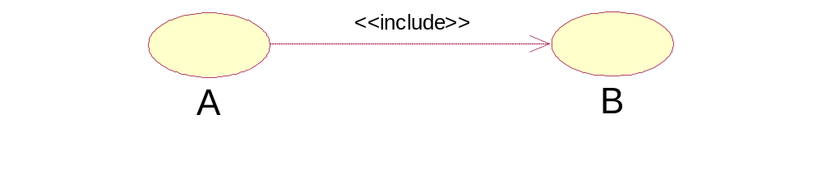
复习：用例图中的关系：包含
Read:
B is included in A
One step in A calls the use case B
  A is called including use case, B is called included use case
  A is “base Usecase”, B is “sub Usecase ”
  in former versions of UML, you find the stereotype “<<use>>” instead of <<include>>
<<include>> relationship is used to sort out（整理出） common behavior across multiple use cases
UML Lecture_UC, Author: NK Jiang
<number>/59
<number>/55

Slide 3
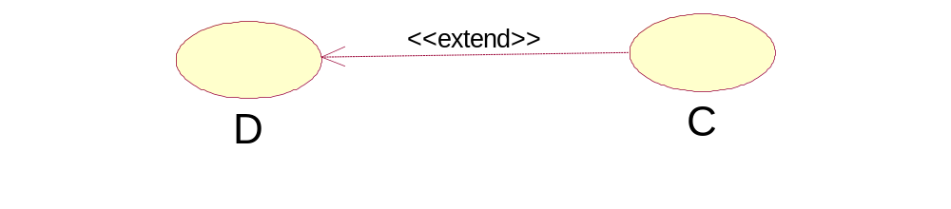
复习：用例图中的关系，扩展
Reading:
C extends D in one
of the extension points
<<extend>> is used to add behavior to base use case
C is called extending use case, or sub-usecase
D is called extended use case or base use case
An extension point is a labeled position in D‘s event flow（D的事件流中的某一点上，展开“扩展用例”）
Extended use case D should be meaningful also without the extending use case C
UML Lecture_UC, Author: NK Jiang
<number>/59
<number>/55

Slide 4


本讲目的
类 Class
  类的定义 , 比较：对象Object
  类在UML中的符号表示
  类名、属性、操作： 简单表示、复杂表示
类之间的关系
  依赖关系
  关联关系(association)
    关联的修饰
      名称
      角色
      多重性
      聚合/组合
    关联类 （比较：连接，link）
  泛化关系
    一般 与 具体
  实现关系
    类与接口
实例化
  类与对象的关系
Notes:
Cf., Confer,

Slide 5

类，class
public class Person {
private String name;
private int yearOfBirth;
public Person(String theName, int theYear) {
name = theName;
yearOfBirth = theYear;
}
public void jump() {
System.out.println(name + “ jumps”);
}
public int getAge(int thisYear) {
return thisYear - yearOfBirth;
}
创建对象：
Person aPerson = new Person(“Sue Smith”,25);
UML Lecture, Author: NK Jiang
<number>/48

Slide 6
类: 问题的引出
一个软件系统
  有多少个类？
  每个类需要定义多少个属性？
  每个类需要定义多少个操作？（方法）
  类之间的关系？
  类之间的信息交互、如何完成具体功能的？
  以上全部用代码来表示，说的清楚吗？
  如果要建模，如何表示类、属性、操作、关系…
测试，以下哪些不是面向对象的？
  C++\Java\Python\JavaScript \ C语言 \Html\UML?
  答：C语言、UML。其余都是面向对象的
这是
面向对象
设计
要解决的问题
UML Lecture, Author: NK Jiang
<number>/48

Slide 7
[课本 ] Ch4.类 Class
类的定义：
  具有相同属性（或者数据、信息、状态）、相同行为（或者方法、操作）的一组对象的描述符
  是真实世界事物的抽象 ，或者虚拟概念的抽象
问题领域的类：
  在对系统建模时，涉及到如何识别业务系统中的事物，而这些事物构成了整个业务系统
  在UML中，把所有的这些事物都建模为类 （class）
对象Object 的定义
  当这些事物存在于真实世界中时，它们是类的实例，也被称为对象（或者，问题领域的对象）
  同一个类的所有对象具有
    相同的属性，但 属性的取值可以不同
      如，年龄，是属性；今年25岁、26岁、38岁，是属性的取值
    提供相同的操作、有相同的语义
UML Lecture, Author: NK Jiang
<number>/48

Slide 8
Ch4. 类
例，建造一所房子
  涉及事物
    房主关心： 墙、门、窗户、橱柜、灯 等是主要的事物
    水管工关心：排水管、存水管、通风口等事物
  事物的属性：
    使一具体事物有别于其他具体事物
  事物间的关系：
    事物如何合理组合，构成系统
问题：
建造一所房子时，对象有哪些？
同一类事物的不同个体之间如何区别？
UML Lecture, Author: NK Jiang
<number>/48
Notes:
类-- 名词
用例 --- 动名词

Slide 9
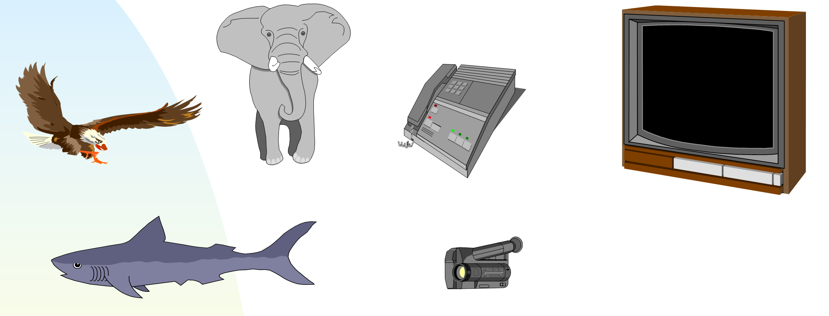
Ch4. 类
你看到几个类? The purpose of this chart is to motivate the need for classes.
  动物 和电子设备
  室内事物 和 室外事物
  移动事物 和 静止事物
  一个类？
  图标（Icon)
  濒危事物
总之，类的选择依赖于应用领域
UML Lecture, Author: NK Jiang
<number>/48
Notes:
An obvious answer is two: animals and electronic equipment.
Many other names for these classes are possible and that’s
fine. Another possible answer is things found in the house and
things found outside the house. Or things that move and things
that don’t move. Challenge the students to find a single class that
includes all the objects. Suppose you are the maker of this chart?
How many classes do you see? The answer is one: icons.
Another student said that the chart showed “things that were becoming extinct” since it included: a bald eagle, an Indian elephant, a rotary phone, a black and white TV, a mako灰鲭鲨shark and a beta camcorder !! This is good for a laugh.
Bottom line: The classes chosen depend on the application domain.

Slide 10
Ch4. 类
类不是孤立存在的
  对应的对象将参与一个或多个交互
类捕获了系统实现方案中的概念或词汇
  使得“类”代表某一类特定事物、具备特定的语义
    类的语义是为了描绘此对象代表的事物的性质
    通过对事物性质的描绘
      可以记录对象在交互过程中状态的变换，
      并可进一步决定对象在此状态下的行为
  例如：在Windows操作系统中，处理窗口的对象
    描述窗口的尺寸、位置、类型等性质
    窗口性质的不同取值，又可以决定系统对鼠标操作的不同响应方式
问题
  既然系统的运行是依赖对象完成的，为什么不直接研究对象建模？
UML Lecture, Author: NK Jiang
<number>/48
Notes:
如何抽象类、各类起名？是由设计师来决定的
对象太多，又具有共性。对具有共性的事物统一进行研究、分析，就是类

Slide 11
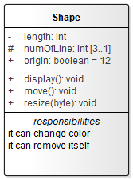
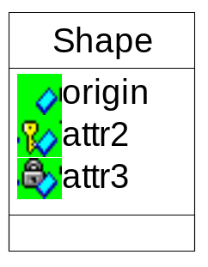
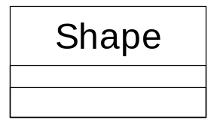
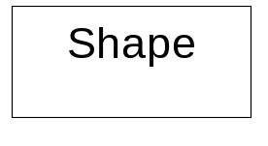
4.1 UML中类的表示
类的图形表示
  长方形，分为四个分隔区，表示四个不同部(compartment）
    类名naming
    属性attribute
    操作operation
    责职responsibility
  在显示时，只有类名 是必须的，其余部分均可以隐藏
UML Lecture, Author: NK Jiang
<number>/48

Slide 12
4.1 UML中类的表示 -- 名称
  类名
    是每个类必备的构成（组成部分）
    用于和其它类相区分
  类名可分为
    简单名字
      简单名字是一个不包含双冒号（::）的字串
    复杂名字(路径名、或者包名)
      路径名是简单名字前面加上一个包含该类所在的模型包的名字
      这两个名字之间用双冒号（::）隔开
  类名 中的每个词的第一个字母 通常要大写
  例如，Student、Teacher、Book、Store etc.
UML Lecture, Author: NK Jiang
<number>/48

Slide 13
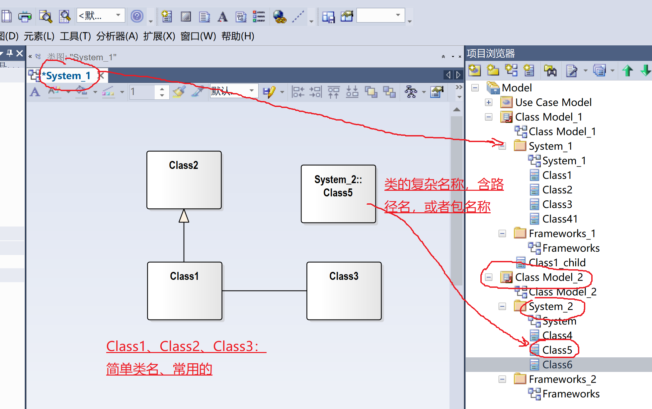
EA操作实例：类的包名
UML Lecture, Author: NK Jiang
<number>/48
Notes:
EA设置是否显示路径名
只类图的空白处，点击右键，进入 “特性”、左上标签点击“图”，在出现的选择框 “显示命名空间”：打钩或者取消。

Slide 14
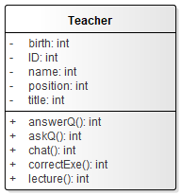
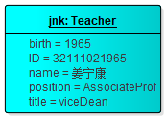
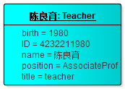
4.1 UML中类的表示 -- 属性
类的属性（attribute)
  是类的一个组成部分。每个属性都必须有一个名字，以区别于类的其它属性
  它描述了类在软件系统中代表的事物所具备的特性
  必须为每个属性指定数据类型，例如：
    布尔类型的属性可以取两个值：TRUE和FALSE；
当一个类的属性被完备地定义后，它的任何一个对象的状态都被这些属性的特定取值所决定
这是类
这是对象
<number>/48

Slide 15
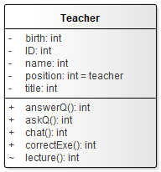
4.1 UML中类的表示 -- 属性
属性的图形表示
  当属性分隔区未被省略时，
    属性的名字必须出现
    属性的名字后面是它的类型
    类型和名字之间用冒号（:）分隔, Eg. “ID : int”
  属性的初始值：
    属性的初始值在属性的类型后面指定
    初始值和类型之间用等号（=）分隔, Eg,
        “position:int = teacher”
    属性的初始值是可选的
    当没有为属性指定初始值时，属性的初值是不确定的
  属性的可见性
    Public (+)
    Private (-)
    Protected (#)
    Implementation (~)
      access means that the class is accessible only by the implementation of the package containing the class
UML Lecture, Author: NK Jiang
<number>/48

Slide 16
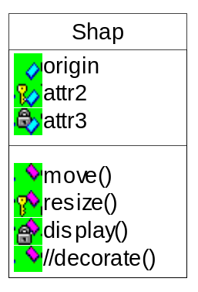
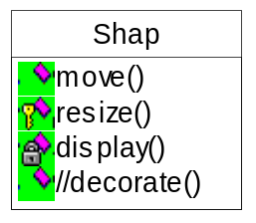
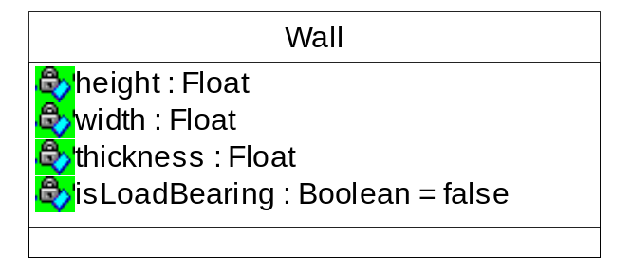
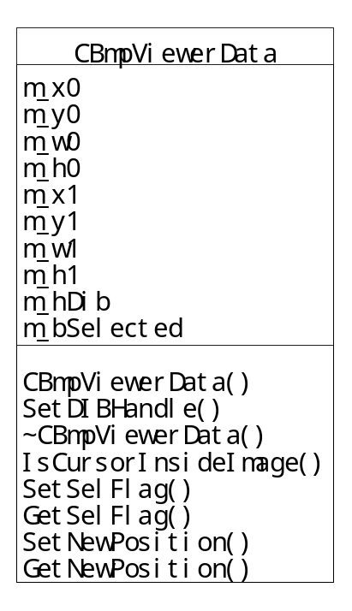
4.1 UML中类的表示 -- 属性
属性的省略表示
注：
小锁：私有的
钥匙：受保护的
小块：公有的
属性的类型表示
属性的省略表示：只列出名字
除了属性的名字之外，属性的其它描述都是可省略的，包括：
  类型、初值、可见性
命名格式：除第一个单词之外的每个单词的第一个字母要大写,
如，myAddress、employeeID、stdNumber
UML Lecture, Author: NK Jiang
<number>/48

Slide 17
4.1 UML中类的表示 -- 操作
操作的定义：
  操作是一个类所能提供的服务的实现，或者
  操作是对一个对象所完成功能的抽象，并且由这个类的所有对象共享
  操作：
    必须有一个名字
    可以有参数表
    可以有返回值
对象在交互中，存在着许多消息的交换
  消息是一个对象发送给另一个对象 请求其提供服务的指令
  一个对象接收的各个不同的消息，构成了此对象的类能提供的服务的集合
类的 操作就是对这些服务的具体规定，包括
  接收 服务请求的格式
  类对合法请求所能提供的有效服务的承诺
    如果把操作映射到C++语言，则操作就是C++的类成员函数
UML Lecture, Author: NK Jiang
<number>/48

Slide 18
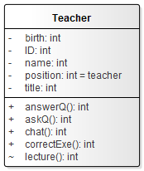
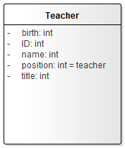
4.1 UML中类的表示 -- 操作
操作的图形表示：
  操作分隔区是可隐藏的
  如果操作分隔区未被隐藏 则操作的名字必须列出
  名字的后面必须有一对括弧以表示此名字是操作名称
类的操作可以分为两类
  操作的结果引起了对象状态的改变，状态的改变也包括相应的动态行为的发生
  为服务的请求者提供返回值
    例如：执行特定的计算，并把结果返回给请求者
UML Lecture, Author: NK Jiang
<number>/48

Slide 19
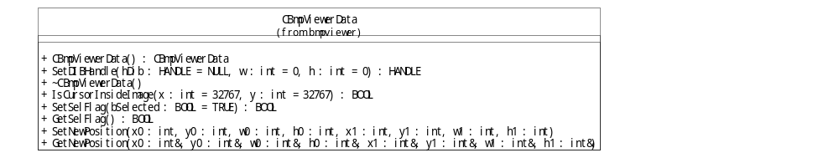
4.1 UML中类的表示 -- 操作
操作署名（operation signature）
  操作的参数列表：参数的名字、参数类型、参数缺省值
  格式：参数名称：参数类型=参数缺省值
  操作返回值的类型
操作名 除第一个词之外的每个词的第一个字母要大写
  与属性名称一样
UML Lecture, Author: NK Jiang
<number>/48

Slide 20
4.2 属性和操作的组织
类的构成有可能很复杂
  将产生很长的属性列表和操作列表
    没有必要在模型图上把所有的属性和操作都绘制在模型图上。这是因为:
    一方面，这样会使UML图过于繁杂
    另一方面，出于表达特定问题的需要，不必要把与问题无关的属性、操作与一些重要的属性和操作同时绘制在模型图上
  这时，可以应用UML的隐藏原则
    隐藏一些 对表达问题不重要的属性或操作
    因此，如果发现模型图上某个类的属性分隔区或操作缺失或分隔区内没有内容
      并不表示此类没有属性或操作
      有可能它们是被省略了
  重复提醒： 模型是用来交流的，需要整洁、清楚
UML Lecture, Author: NK Jiang
<number>/48

Slide 21
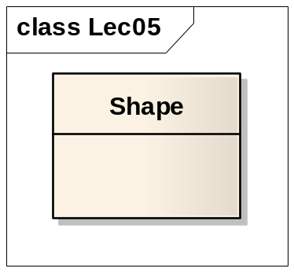
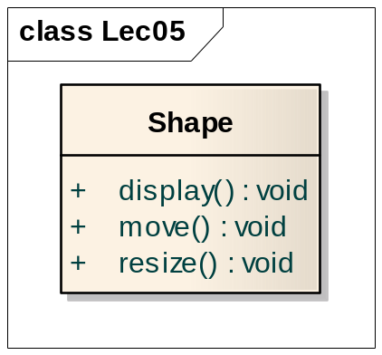
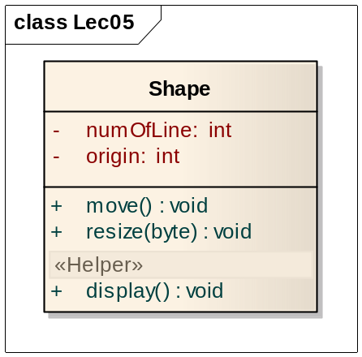
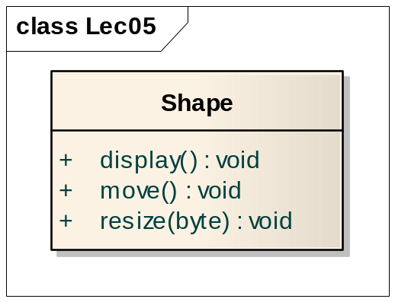
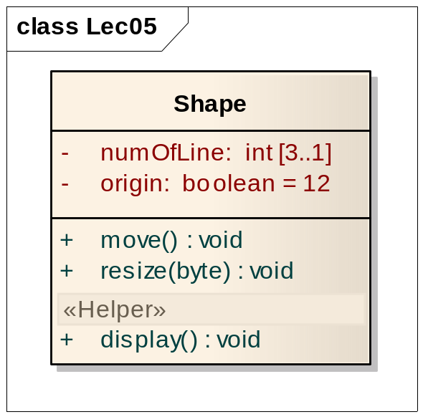
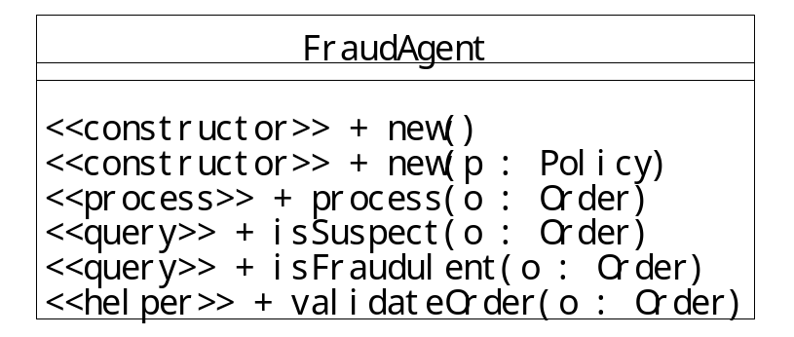
4.2 属性和操作的组织
UML Lecture, Author: NK Jiang
<number>/48

Slide 22
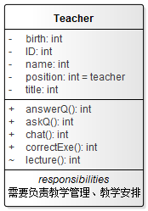
4.3 类的表示--责职
责职（responsibility）
  是类的合约或责任（是一个类所承担的义务或协议 ）
  一个良好定义的类应该有清晰的职责
  一个类只应承担一种职责
  类的职责划分的好坏，决定了设计方案的内聚性及耦合性
为类分配职责，是对类进行建模的第一步。类所应具备的属性和操作，将根据类的职责给出。
类的职责的描述:
  可以用普通文本描述
  出现在操作分隔区下面的第四个分隔区内
  EA 12. 的操作步骤
  1）选中某类– 按右键– 页面属性 – 需求，在出现的需求编辑框里描述该类的职责。
  2）选中该类 – 按右键 – 功能与属性—功能与分区的可见性 – 勾选“责任”，保存退出
责职
UML Lecture, Author: NK Jiang
<number>/48

Slide 23
4.4 建模指南
类的设计是构建软件系统的重要一步
  它决定着软件系统架构的
    合理性
    软件部件的
      可维护性
      可重用性
      可移植性
  软件系统的类的抽象、职责的明确、属性和操作的确定，其过程可以是
    用例驱动的 （usecase driven)
    职责驱动的 （responsibility driven）等
    是开发软件密集型系统的重要技能
UML Lecture, Author: NK Jiang
<number>/48

Slide 24
4.4 建模指南
为了给软件系统设计有效的实现类
  从系统的需求出发，得出系统为实现需求规范中的功能应当完成的职责
  确定每个类应该承担的职责
  根据类的职责，及其对象在交互中起的作用，为类指定属性和操作
一个实用的软件系统，其结构是复杂的
  类是其中基本的构成元素
  可以用模型包（package）将语义上紧密联系的类组织到一起
  每个模型包，也称为子系统、子层（sub-layer）
在类的表达方面
  应充分应用UML模型的隐藏机制, 有重点地用类来表达系统的各个侧面
  在考虑类的职责划分时, 应注意类的职责的平衡分布
    既不要使一个类的职责过重、过多；
    又不要使类的职责过于简单、平淡
UML Lecture, Author: NK Jiang
<number>/48

Slide 25

稍事休息…
UML Lecture, Author: NK Jiang
<number>/48

Slide 26
Ch5 关系、Ch10 高级关系—针对类
对事物进行抽象时，会发现类很少单独存在。相反，大多数类都以某（几）种方式相互协作
  不仅要识别形成系统词汇的事物，而且还必须对这些事物如何相互联系建模
关系是重要的建模概念
  关系代表了UML模型元素之间的语义连接
  它描述软件系统各组成部分之间的交互和协同
四种最基本和最常用的关系，它们是：
  依赖关系(dependency)、泛化关系(generalization)
  关联关系(association) 、实现关系 (realization)
关系的修饰和描述
  对这些关系进行修饰和描述，以使得
    模型更趋于完备，
    更能反映软件系统在各方面的真实情况，
    并满足软件系统的分析、设计和建造的需要
<number>/48
Notes:
当建造抽象时，会发现类很少单独存在。相反，大多数类以几种方式相互协作。
不仅要识别形成系统词汇的事物，而且还必须对这些事物如何相互联系建模。

Slide 27
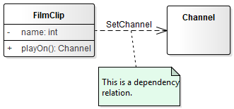
5.1 依赖关系 dependency relation
依赖关系是一种使用关系，说明一个事物使用另一个事物的信息和服务。
    For example, pipes depend on the water-heater to heat the water they carry 管道依赖热水器把所运送的水加热
依赖的图形表示
  把依赖画成一条有向的虚线，指向被依赖的事物
  上图，如果被依赖的类发生变化，那么另一个类的行为也会受到影响
依赖本身可以带一个名字，如 ‘SetChannel’
UML Lecture, Author: NK Jiang
<number>/48

Slide 28
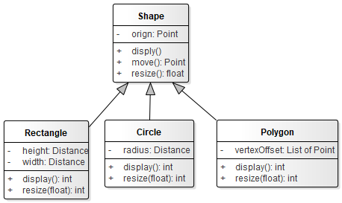
5.2 泛化关系generalization Relation
是一般事物（称为超类或父类）和该事物的较为特殊的种类（称为子类）之间的关系。
  Or “is-a-kind-of”
基类
泛化
子类
UML Lecture, Author: NK Jiang
<number>/48

Slide 29
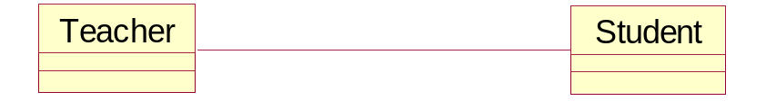
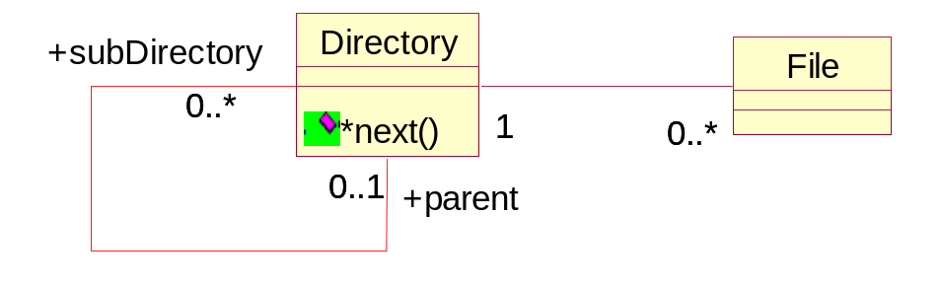
5.2 关联关系 Association Relation
关联是一种结构关系
  指明一个事物的对象与另一个事物的对象间的联系
  用一条实线连接两个类符号，表示这两个类之间的 关联关系
自身关联reflexive association
  关联的两端都连到同一个类是完全合法的
  It means that the objects of that class have links to other objects of the same class.同一个类的不同对象之间有连接
目录与子目录
UML Lecture, Author: NK Jiang
<number>/48

Slide 30
5.2 关联关系 Association Relation
关联关系的修饰
  名称
  角色
  多重性
  聚合/组合
UML Lecture, Author: NK Jiang
<number>/48

Slide 31
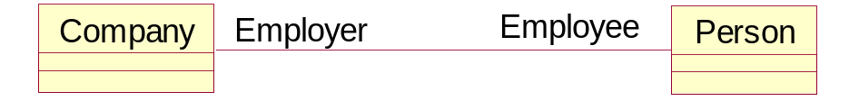
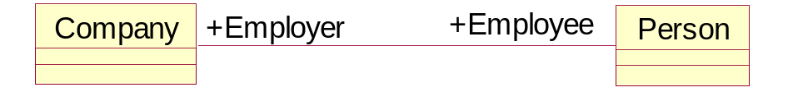
5.2 关联关系的修饰
1. 名称及其方向
2. 角色
  在关联的每一端，表明相连的类在该关联关系中的作用
  可见性
An Association
teaches
Lecturer
Course
1..*
teaches
0..*
Lecturer
Course
Is taken by
UML Lecture, Author: NK Jiang
<number>/48

Slide 32
5.2 关联关系的修饰
3. 多重性 Multiplicity
  specifies the number of objects that can be involved in a relationship at any point in time.
  No default multiplicity. If multiplicity is not explicitly stated then it is undecided
  When you state a multiplicity at the far end of an association, you are specifying that, for each object of the class at the near end, how many objects at the far end may exist
关联关系的多重性，是对于关联关系另一端的类的每个对象，本端的类可能有多少个对象出现
Adornment | Semantics
0..1 | Zero or 1
1 | Exactly 1
0..* | Zero or more
1..* | 1 or more
1..6 | 1 to 6
1..3, 7..10 | 1 to 3 or 7 to 10
* | Zero or more
UML Lecture, Author: NK Jiang
<number>/48

Slide 33
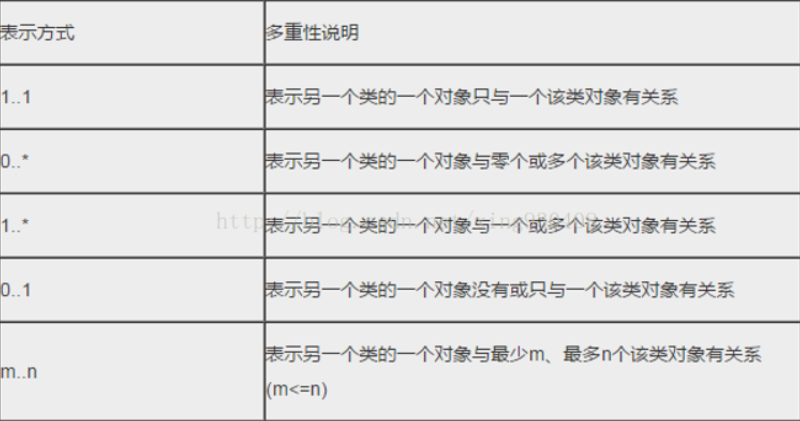
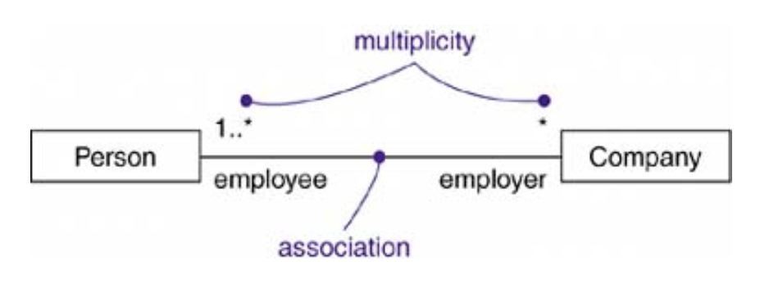
图5-6，每个公司对象可以雇佣 1..*个人员对象；每个人员对象可以受雇于0..*个对象。 （* 等价于 0..*）
UML Lecture, Author: NK Jiang
<number>/48

Slide 34
5.2 关联关系的修饰
3. 多重性 Multiplicity
employer
employee
Company
Person
1
7
1
1..*
owner
operator
A Company have exactly 7 employees
A Person can be employed by exactly one company
A BankAccount can have exactly one owner
A BankAccount can have one or many operators
A Person may have zero to many BankAccounts;
A Person may operate zero to many BankAccounts
0..*
0..*
BankAccount
UML Lecture, Author: NK Jiang
<number>/48

Slide 35
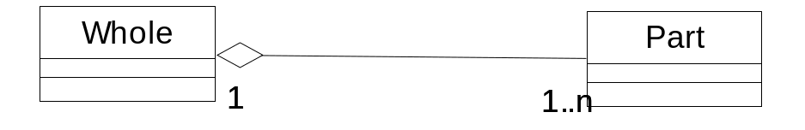
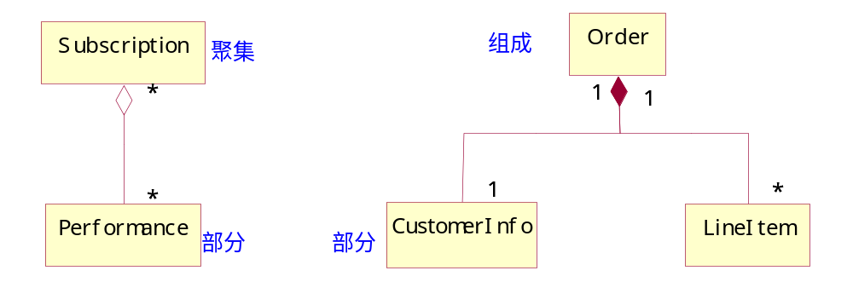
5.2 关联关系的修饰
4. 聚合/组合（Aggregation/composition）
表示部分与整体的关联关系
聚合： ‘整体’有管理 ‘部分’的特有的职责。它用端点带有空菱形的线段表示，空菱形与‘整体’类相连接。
组合：‘整体’拥有 ‘部分’的生命；它用端点带有实菱形的线段表示，实菱形与‘整体’类相连接。
每个表示部分的类与表示整体的类之间有单独的关联，但是为了方便起见，连线结合在一起
UML Lecture, Author: NK Jiang
<number>/48

Slide 36
5.3 导航性 Navigability（ch 10.2.3）
Navigability is shown by an arrowhead on the end of the relationship. If a relationship has no arrowhead, then it is bidirectional
Navigability indicates that you can traverse the relationship in the direction of the arrow
May also be able to traverse back the other way, but it will be computationally expensive to do so
建议：一般不要导航性。除非 导航的意义特别明确和重要！
navigable
Order
Product
Not navigable
navigability
UML Lecture, Author: NK Jiang
<number>/48

Slide 37
5.4 关联类 Association Class（ch 10.2.3）
Problem: some attributes are not easily be accommodated in either of the classes with many-to-many relationship.
Example:
  Each Person has a salary with each Company
  Each Company employs many persons with different salary
  Can not make the Person salary an attribute of the Person class. Because each Person instance may work for many companies and may have a different salary with each Company.
  Can not make the Person salary an attribute of Company, because each Company instance employs many Persons all with potentially different salaries.
Company
*
*
Person
Solution: use “Association Class”
UML Lecture, Author: NK Jiang
<number>/48
Notes:
在多对多的关系中，有的属性 很难在 其中的一个类中进行描述

Slide 38
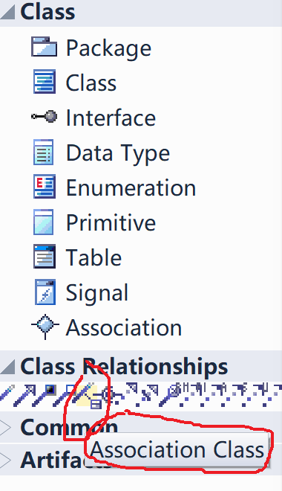
5.4 关联类 Association Class
Association class is an association that is also a class, and consists of the class, association and the dashed line.
  It may have attributes, operations and relationships
  You can use an association class when there is exactly one unique link between any pair of objects at any point in time
  If a pair of objects may have many links to each other at a given point in time, then you reify the relationship by replacing it with a normal class.
Company
Person
Job
salary: Double
提示：EA中选择专门的关系符合，则可以画出关联类
UML Lecture, Author: NK Jiang
<number>/48

Slide 39
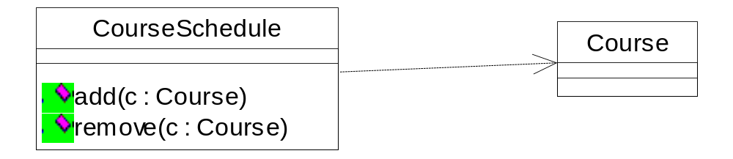
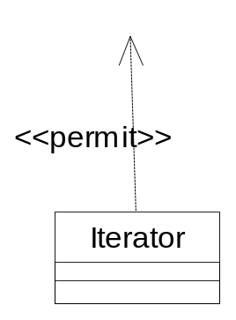
5.5 关系建模
为简单依赖建模
  两个类之间的连接，其中的一个类使用另一个类作为它的操作参数
other dependency: this one not involving classes in operations but rather modeling a common C++ idiom. The dependency from Iterator shows that the Iterator uses the CourseSchedule; the CourseSchedule knows nothing about the Iterator. The dependency is marked with the stereotype «permit», which is similar to the friend statement in C++.
UML Lecture, Author: NK Jiang
<number>/48

Slide 40
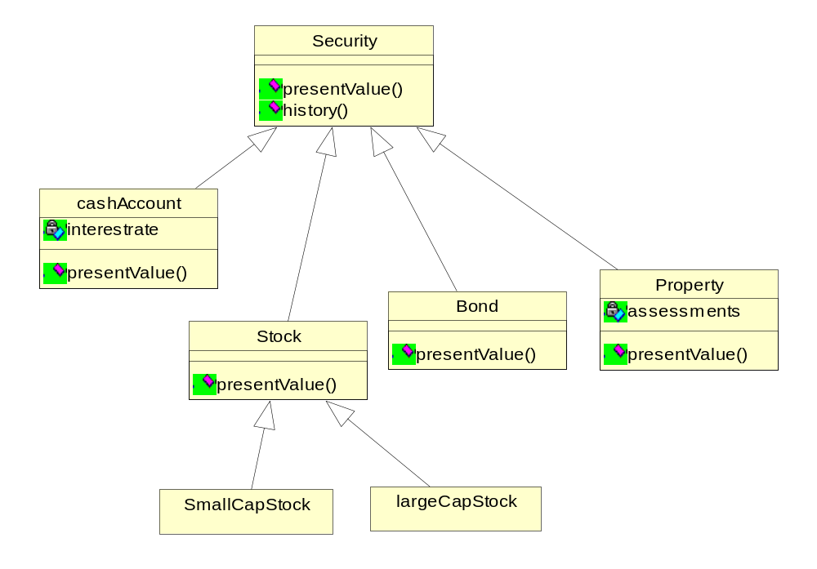
5.5 关系建模
对继承关系建模
UML Lecture, Author: NK Jiang
<number>/48

Slide 41
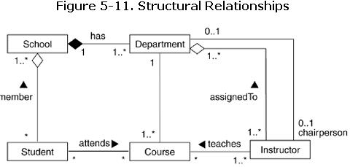
5.5 关系建模
对结构关系建模
  图5-11所显示的是取自一个学校的信息系统中的一组类。
  能看懂
  联系 话 类图
UML Lecture, Author: NK Jiang
<number>/48

Slide 42
课后练习
请在 EA中画出三个类之间的关系，包括多重性
Company
1
1..*
1..*
LocatedAt
Department
Office
*
*
UML Lecture, Author: NK Jiang
<number>/48

Slide 43
5.6 连接 link
Link 是关联或关联角色的实例
  Connection between two objects are called links.
  A link occurs when one object holds an object reference to another object.
  Two basic types for object link:
    - bidirectional link (icon: — ): Both objects have references to each other.
    - undirectional link (icon: —>): from the object (source) that owns the object reference to the referenced object (the target)
Note that links are implemented in different ways by different OO languages such as
  Java: object references, and
  C++: pointers, reference or by inclusion of one object by another
UML Lecture, Author: NK Jiang
<number>/48

Slide 44
5.6 连接 link
比较：连接(Link) 和关联（ Association）
  Association is a connection between classes.
    依赖与类相关，而不是与各个对象相关
  If there is a link between two objects then there must be an association between the classes of those objects
  Links are instances of associations.
UML Lecture, Author: NK Jiang
<number>/48

Slide 45
Example: Instances and Links
: Family
Joe : Person
husband
wife
Jill : Person
UML Lecture, Author: NK Jiang
<number>/48
Notes:
A (binary) association between (two) classes denotes a relationship that can hold between the instances of these classes.
􀁺 The occurrence of the association between two concrete objects is indicated by a link in the object diagram. We also say that the relationship holds for these two objects.
􀁺 For each association there is at most one link between two given objects. The identity of the link stems from the
identity of the connected objects.

Slide 46
练习
1. Which of the following is false? Select any 1 option(), Why(Give out your analysis):
    A) A dependency between packages indicates that at least one class In one package in some way relies on at least one class in the other package.
    B) Dependencies limit reusability.
    C) A class (or package) cannot be reused without reuseing the class (or package) on which it depends.
    D) Cyclic dependencies between packages are desirable for reusability.
UML Lecture, Author: NK Jiang
<number>/48
Notes:
D 依赖过多不利于重用

Slide 47
练习
2. Refer to the exhibit (next page) to answer this question.
Every housekeeper at Rooms R Us will be managed by one manager. Some managers manage many housekeepers, and some manage any housekeepers. Which of the following class diagrams most clearly represents the housekeeper-manager relationship? Select any 1 option() . Why?
  1) HouseKeeper-Manager Fig A
  2) HouseKeeper-Manager Fig B
  3) HouseKeeper-Manager Fig C
  4) HouseKeeper-Manager Fig D
UML Lecture, Author: NK Jiang
<number>/48

Slide 48
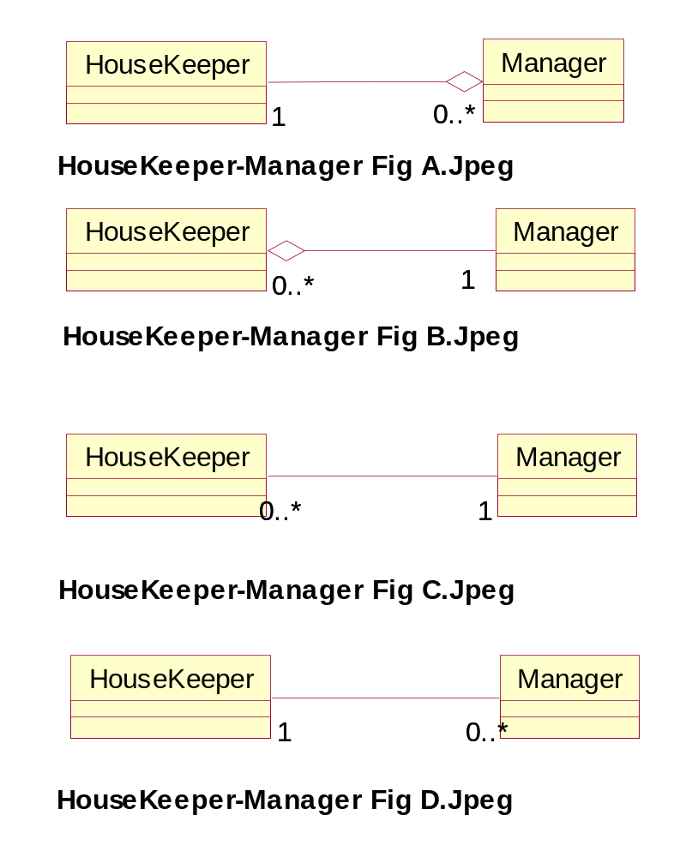
练习
3 (figure)
UML Lecture, Author: NK Jiang
<number>/48

Slide 49
UML21_W06_作业
1、有一个需求，描述如下。请画出类之间的关系
  Mailbox Depends on MessageQueue
  Message doesn’t depends on Mailbox
  Connection depends on telephone, mailsystem, Message, Mailbox
  MailSystem depends on Mailbox
  Telephone depends on Connection
  Please draw the class diagram
UML Lecture, Author: NK Jiang
<number>/55

Slide 50
UML21_W06_作业
2、画出类图
一家公司有许多部门，通过部门名唯一的确定一个部门，每个部门有一名经理主管，也有的经理不管理任何一个部门；每个部门生产多种产品，每种产品仅有一个部门生产。该公司有许多员工为之工作，员工又进一步划分为经理与工人两类。每名工人可以参加多个项目，每个项目需要多名工人；每位经理可以主持多个项目，每个项目仅有一人主持。
提示：1）一般来说，类，都是名词。但名词不全部是类；
2）请在EA中作图。类模型 -- 类图 --- 类之间的关系

Slide 51
End.
UML Lecture, Author: NK Jiang
<number>/48

